Slide 1
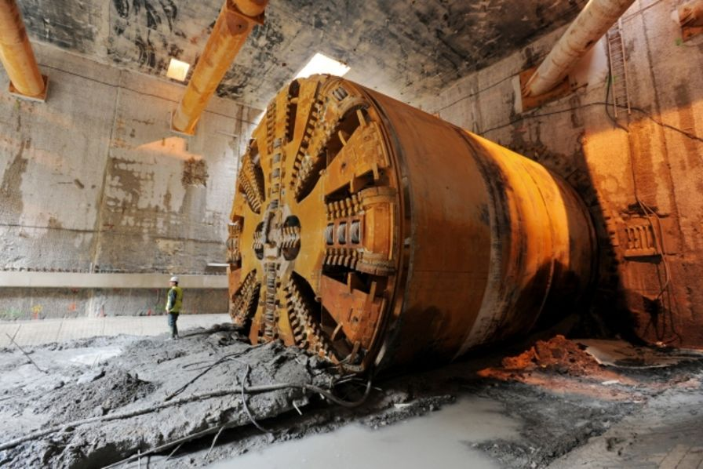
Iorient Vous Présente
Au bout du Tunnel
du Grand PARIS Express

Slide 2
Mâchoire d’acier de 8 mètres de diamètre, roue de coupe d’un tunnelier
qui creuse le sous-sol de la région Parisienne pour édifier le Grand PARIS
Express
Travaux destinés à doter la Métropole d’un super réseau de métro,
étendu au-delà des limites de la capitale
Extension en 2024 : prolongement de la ligne 14 jusqu’à ORLY Aéroport
en 2030 le réseau comprendra 4 nouvelles lignes automatiques, constituant l’ossature des transports du Grand PARIS, réunissant la Ville lumière avec
130 communes de la périphérie, soit un population de 7 millions d’habitants
Ouverture de 200km de voies, construction de 68 Gares et, de 8000 logements

Slide 3
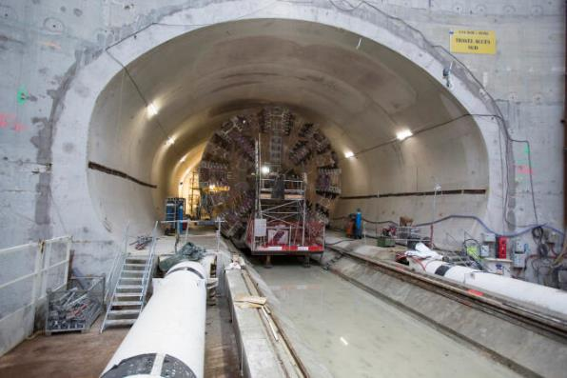
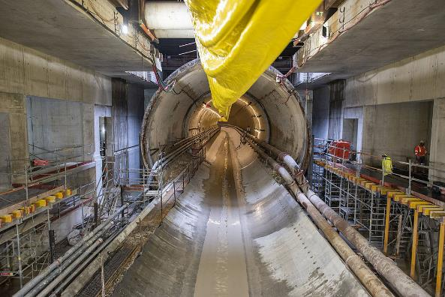
Exposition jusqu’au 2 Juin à la
Cité de l’architecture et du Patrimoine
à PARIS Métro – le Grand PARIS en mouvement
Quelques clichés de ce défi
Embarquement pour un futur proche

Slide 4
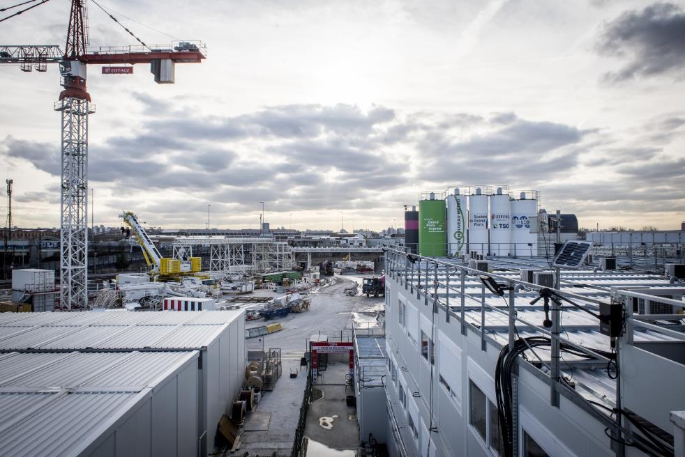
travaux en surface

Slide 5
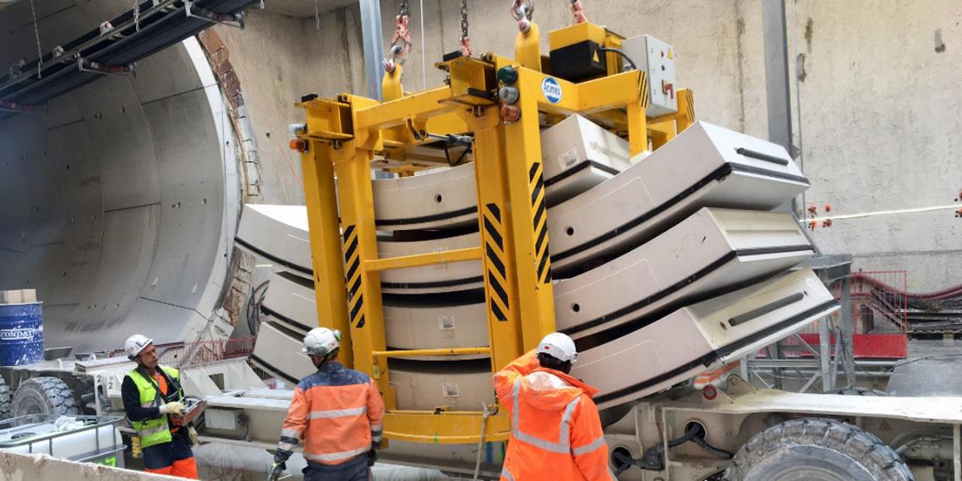

Slide 6
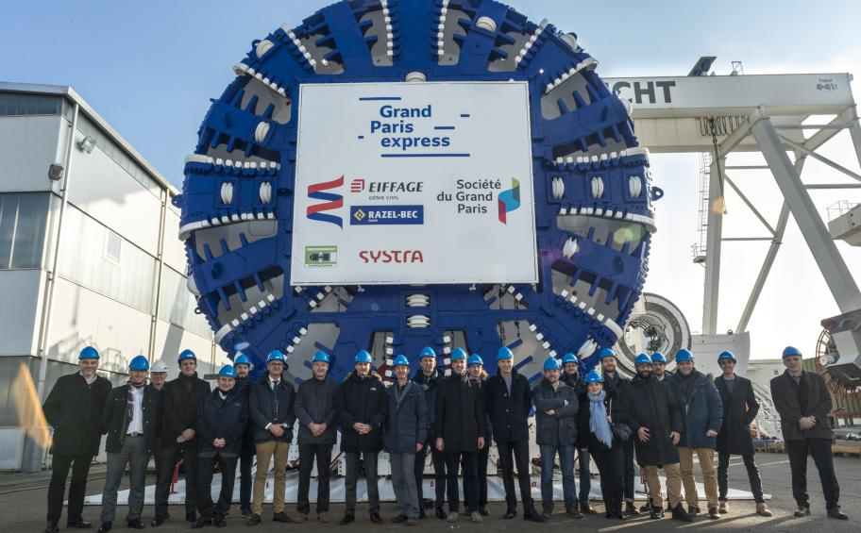

Slide 7
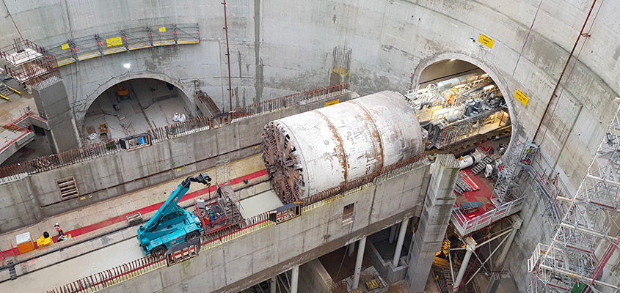

Slide 8
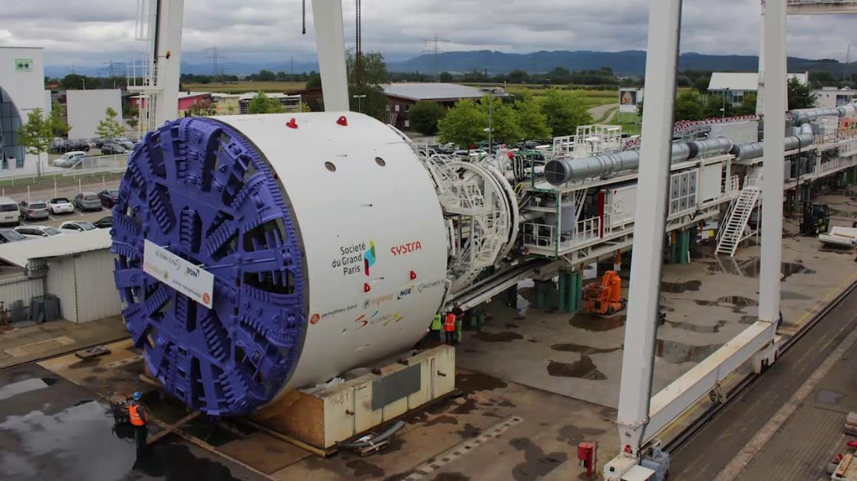

Slide 9
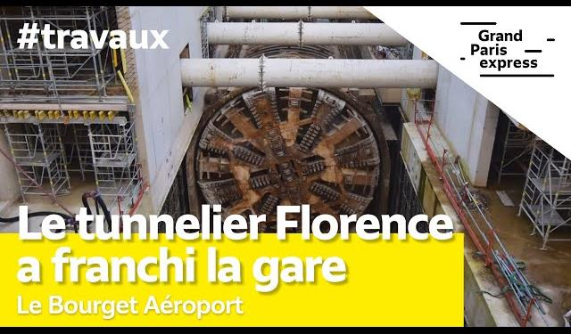

Slide 10
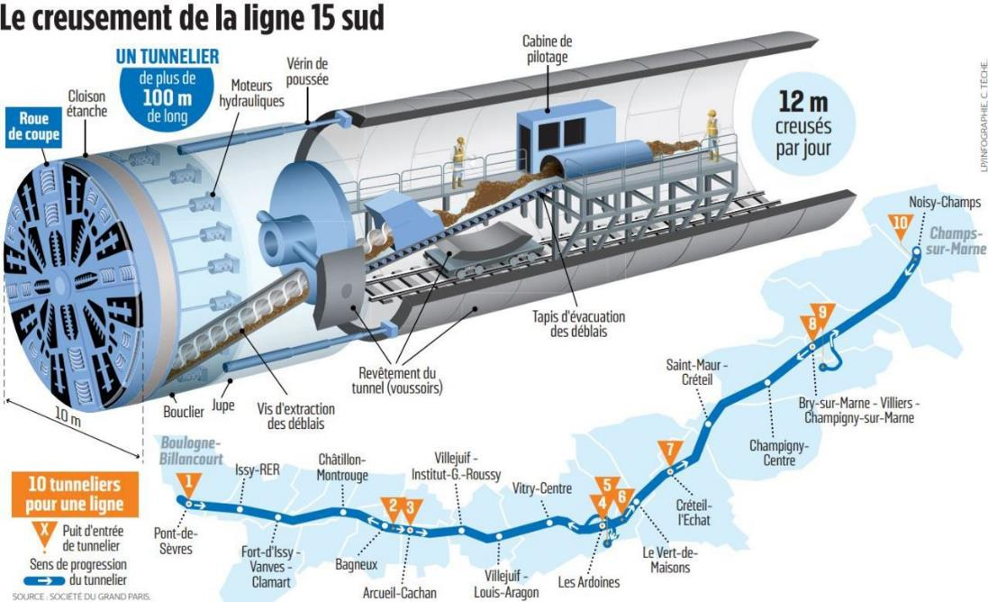

Slide 11
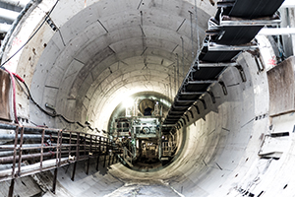

Slide 12
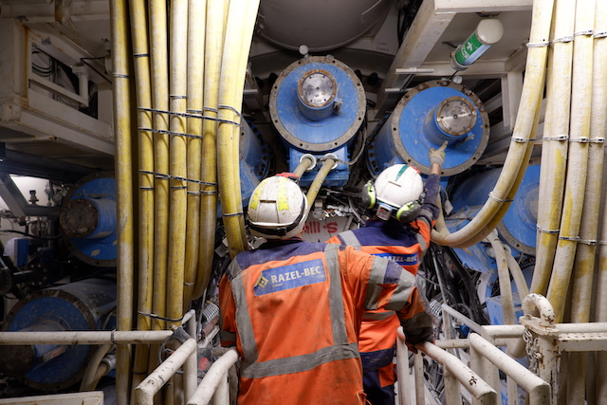

Slide 13
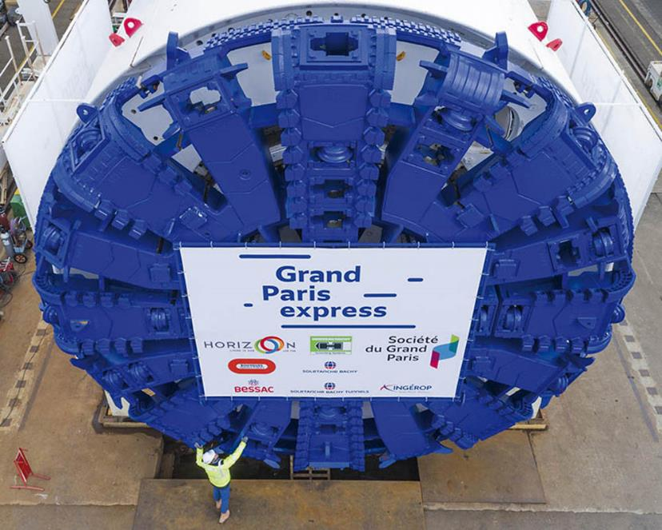

Slide 14
Chantier future Gare de Villejuif

Slide 15
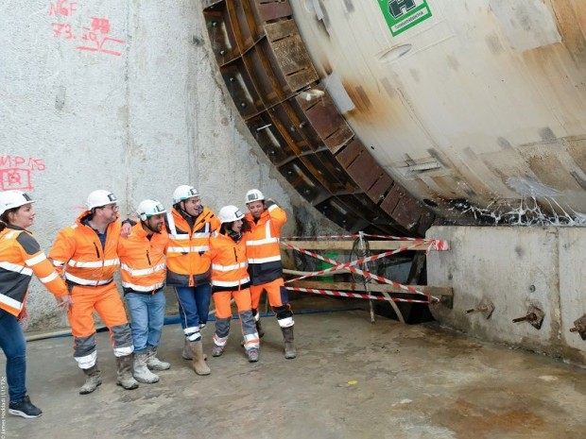
Tunnelier Stefie-Orbival

Slide 16
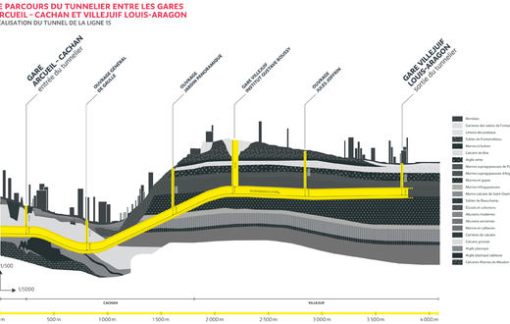

Slide 17
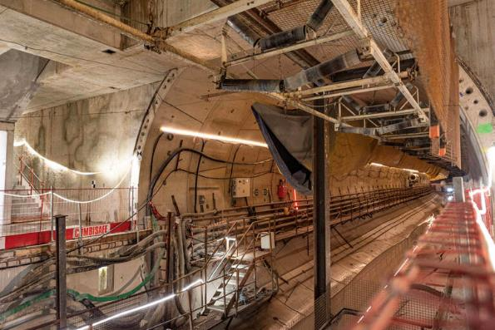
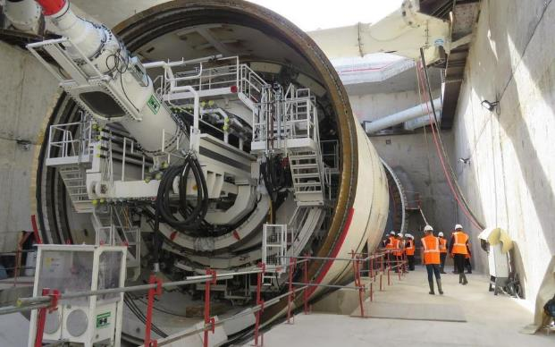
chantier Ligne 16
Chantier Gare de MASSY

Slide 18
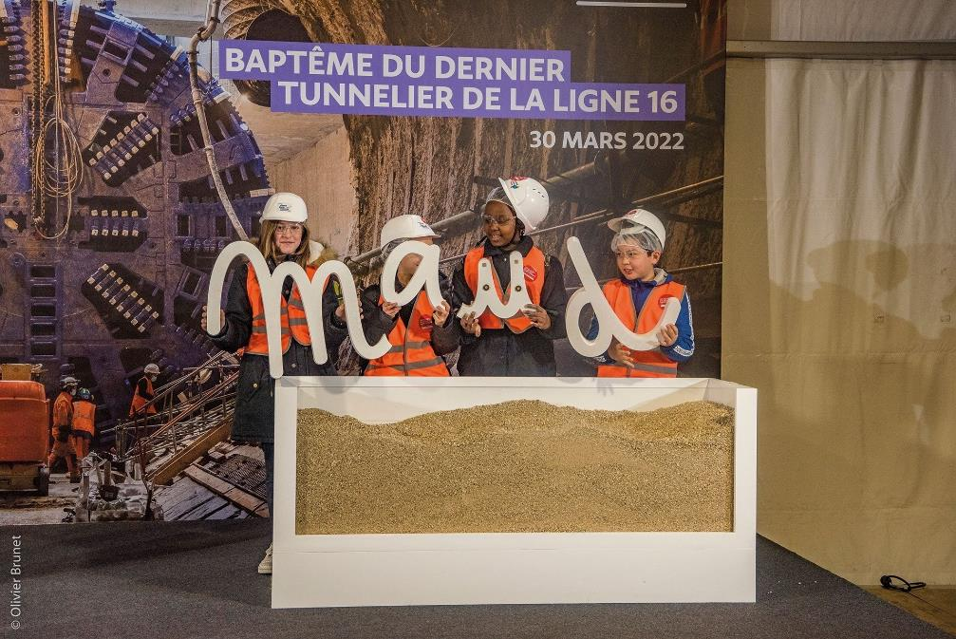

Slide 19
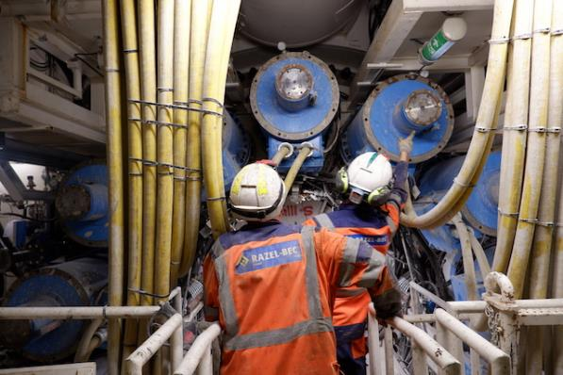

Slide 20
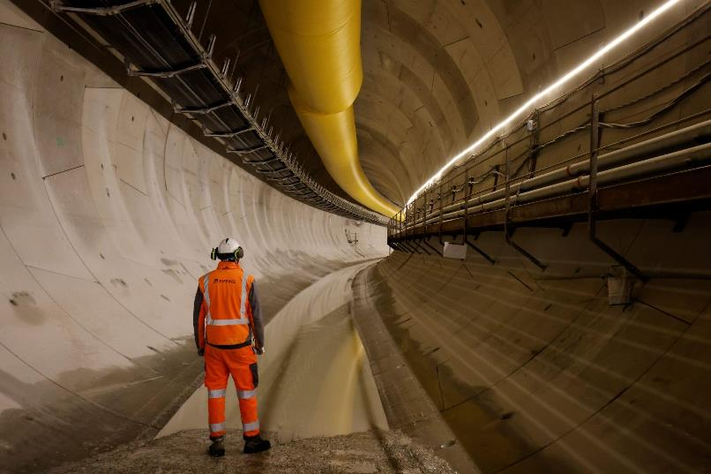
Lorient Vous A Présenté Au Bout Du Tunnel
Du Grand Paris - Express
Les Images Et Le Son Son Du Net
Daniel

